Slide 1
Выполнила Салягатдинова Аделия
обучающаяся 3 г класса МБОУ лицей г.Янаул

Slide 2
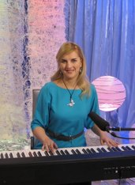
Музыкальное произведение «О той весне…» написала в 2008 году Елена Ильинична Плотникова – композитор, педагог высшей категории, лауреат музыкальных конкурсов, автор поэтических сборников.
«О той весне…»-это современная песня о Великой Отечественной войне, это словно взгляд из настоящего глазами современных детей на героическое прошлое их прадедов, их нелегкий путь к Победе в Великой Отечественной войне.

Slide 3
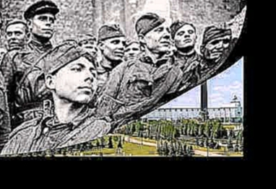
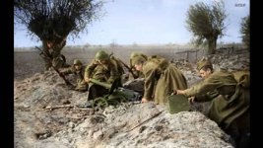
Мы, дети, знаем о той войне из фильмов, из книг, из рассказов родственников. Почти у каждого в семье есть кто-то, кто не вернулся с войны. Много и тех, кто пришел в родной дом с Победой. Дед и прадед автора песни воевали, дед Николай Николаевич Плотников дошел до Берлина, прадед Федор Павлович Пугачев (ушедший на войну в первых днях начала войны-23.06.1941г.) погиб в 1942 году.

Slide 4
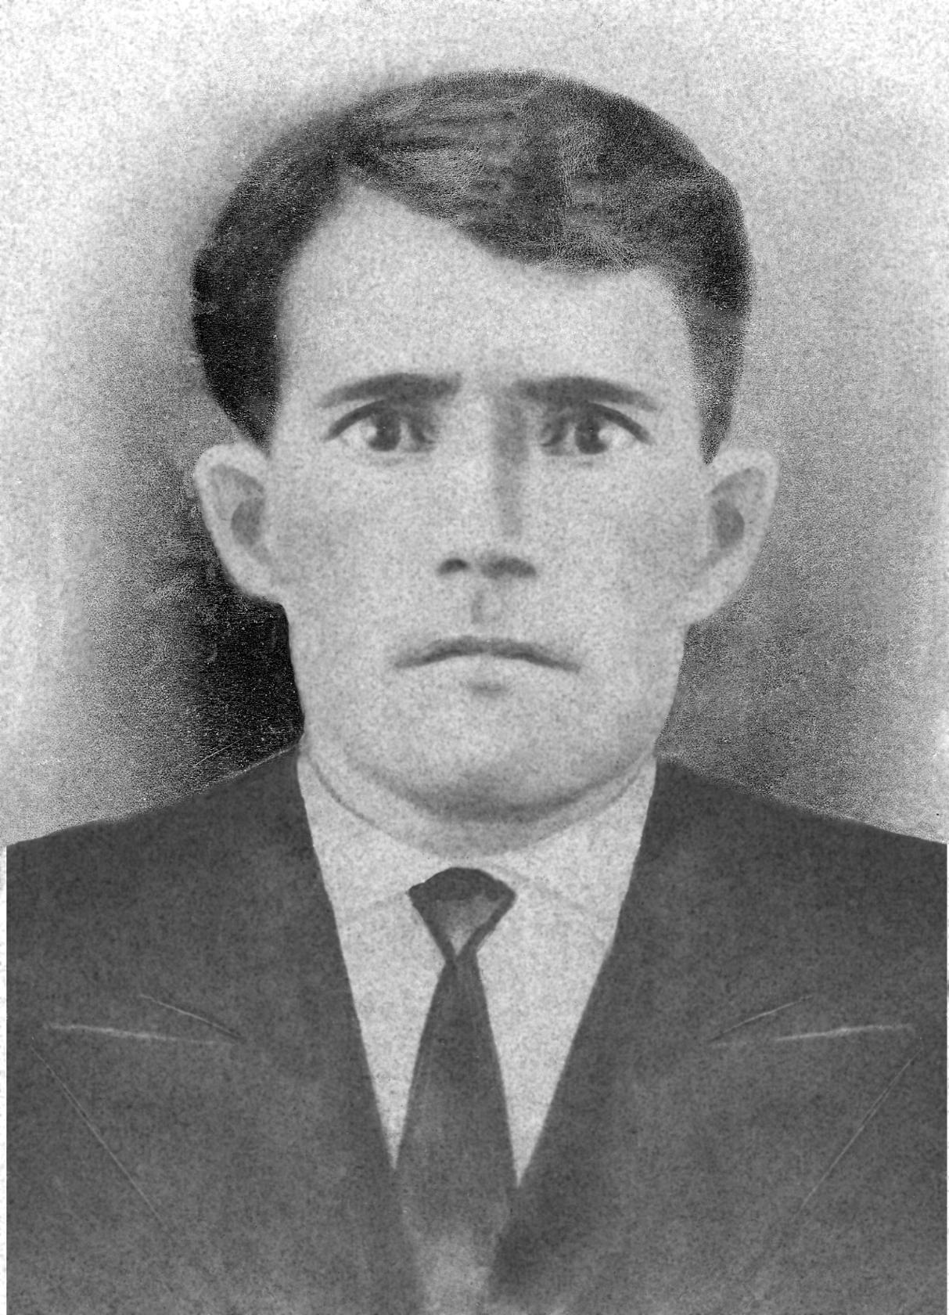
Мой прадедушка Миниахметов Мингарай Миниахметович тоже воевал. И примерно 10 лет назад стало известно, что он был награжден орденом « За боевые заслуги» Указом Президиума Верховного Совета СССР от 23 июля 1944г. Удостоверение к медали вручили в Янаульском военкомате его дочери, сестре моей бабушки, Марии Мингараевне.

Slide 5
Слушая эту песню, я представляю, как мой прадед воевал против фашистов и очень жаль, что он, как и 27 миллионов солдат, погибших в этой войне, не видели мир после войны, не слышали нашу безмерную благодарность…

Slide 6
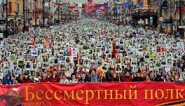
С 2009г. песня звучит на многих концертах и конкурсах по всей стране и за рубежом.
Песня также сопровождала шествие Бессмертного полка и прозвучала очень мощно и пронзительно от имени Правнуков Великой Победы.

Slide 7
Музыкальные краски:
Лад-минор
Ритм- острый, пунктирный, синкопированный
Темп- умеренный, moderato
Мелодия- скачкообразная
Динамика- меццо-форте
Тембр- аккомпанируют инструменты оркестра
Регистр- средний
Штрихи- нон легато
Форма- двухчастная, куплетно- припевная ( 2 куплета и припев)

Slide 8
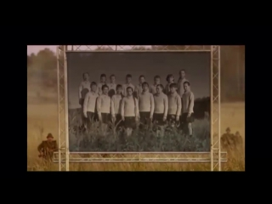
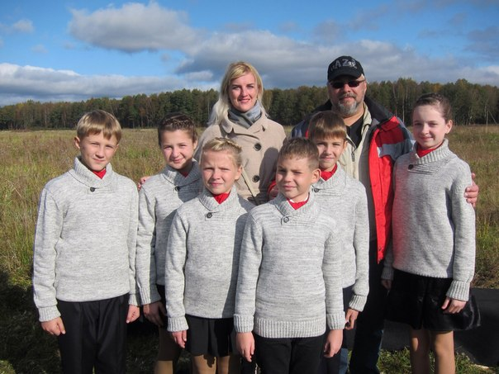
Первое исполнение песни принадлежит московскому вокальному коллективу «МультиКейс», руководит которым Елена Плотникова, автор данной прекрасной пронзительной песни.
Дети исполнили песню великолепно, вкладывая всю свою душу. Под белыми свитерами у детей видны красные шарфики, которые ассоциируются с красным галстуком. Таким образом они чувствовали себя поближе к тем временам и считали себя частичкой Победы.

Slide 9
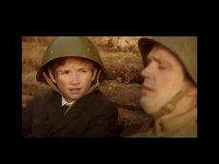
Сюжет переносит наших героев в самое пекло сражения – под взрывы снарядов, на передовую, где навсегда остались миллионы советских солдат. На время обычные школьники превратились в настоящих актеров. Съемки проходили в реальных условиях – на поле. Дети, которые о войне знают только по рассказам родителей, смогли не только сыграть но и прожить историю «о той весне».

Slide 10
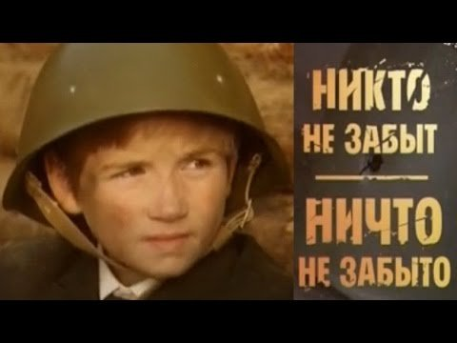
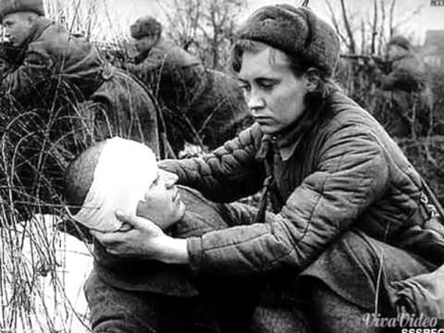
Ученик, увидев каску на полке школьного шкафа, надел ее и вот он уже на поле сражения, рядом с солдатами идет в атаку. Один из бойцов показывает ему фотографию своей семьи и рассказывает о своих любимых, но вот рядом с ними взрывается снаряд и солдат получает смертельное ранение. На следующем кадре мы видим, как мальчик выносит с поля боя умирающего воина, санитарка перевязывает ему голову. Но вот силы уже покидают бойца, и он отдает мальчику свою простреленную каску.

Slide 11
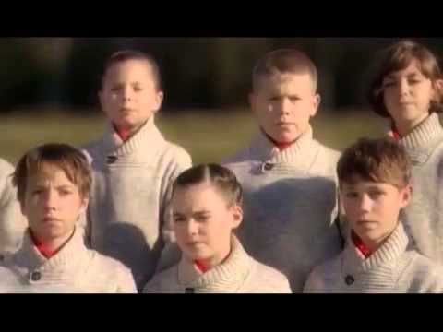
Данный клип невозможно смотреть без слез, а проникновенное исполнение детей трогает до глубины души. Столько души, трепета, теплого отношения к прадедам чувствуется в этой песне.
В песне – надежда и вера в свою страну, благодарность за Великий подвиг солдат и офицеров.

Slide 12
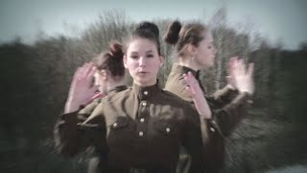
Второй клип – в исполнении трио девочек, учениц с нарушениями слуха и речи. Конечно, девочки не сами исполнили песню, это была «плюсовка», они исполнили ее сурдопереводом. Но такое чувство, как будто они сами пели, так трогательно, душевно! А как им идет военная форма!
Замечательная песня и прекрасное эмоциональное и душевное исполнение.

Slide 13
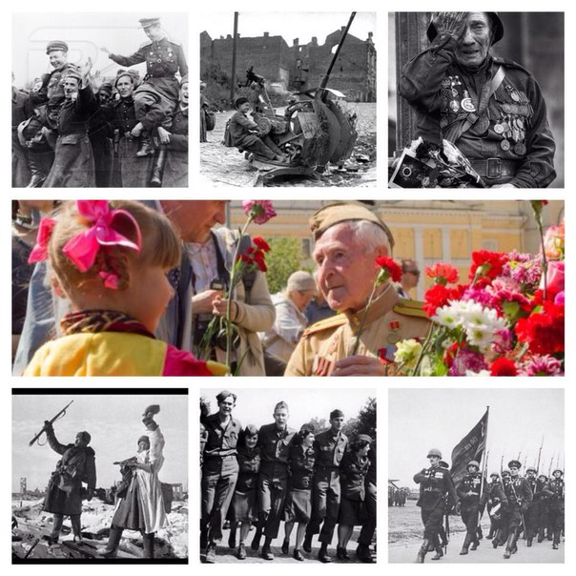
Оба клипа мне очень понравились, поэтому выбрать лучшее исполнение нелегко!
Я считаю, что каждый ансамбль по-своему замечательно, со старанием спел песню.
Эта песня заставляет нас еще раз вспомнить об ужасах той страшной войны, о которой мы знаем только из фильмов. Мы обязаны чтить память обо всех погибших, не забывать, какой ценой завоевана победа.

Slide 14
БЛАГОДАРЮ ЗА ВНИМАНИЕ!

